Slide 1

기후변화로 인한 사회적 & 환경적 변화
온도별 식중독균 특성 파악 및
기온 변화에 따른 식중독 추이 예측

Slide 2
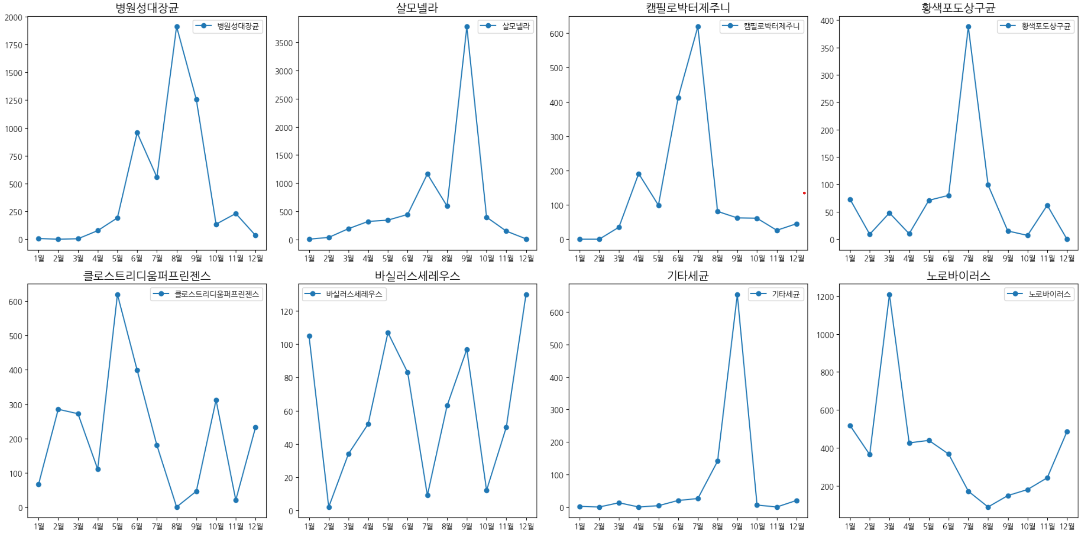
2018~2022 세균별 식중독 발생현황

Slide 3
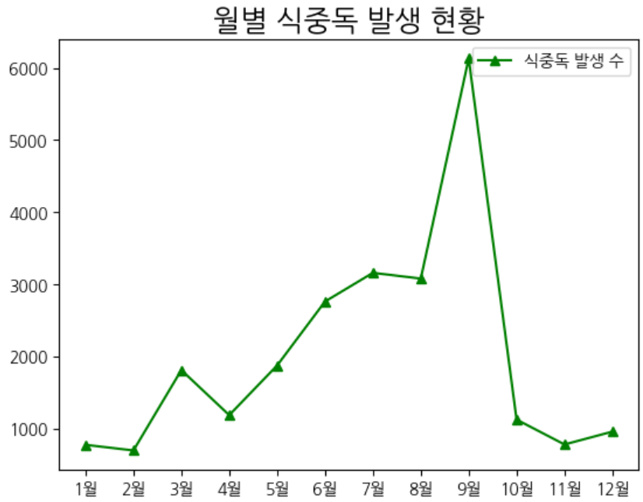
2018~2022 월별 식중독 발생 현황
대부분의 식중독균은 온도가 높아지면 활성이 강해지는 경향을 보임.
특히 병원성 대장균과 살모넬라균이 식중독 발병의 주요 원인이 됨.
노로바이러스는 활성 온도가 타 균주에 비해 낮기 때문에 비교적 낮은 온도에서 활성됨.

Slide 4
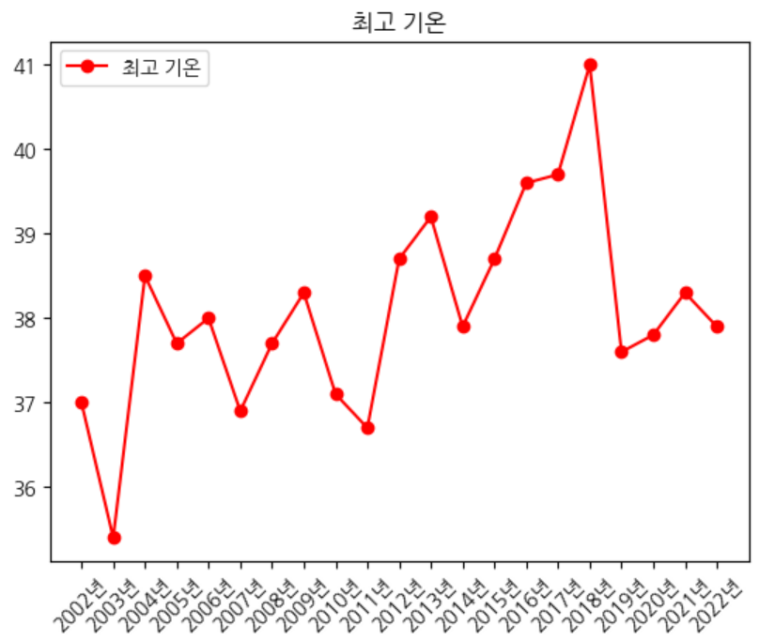
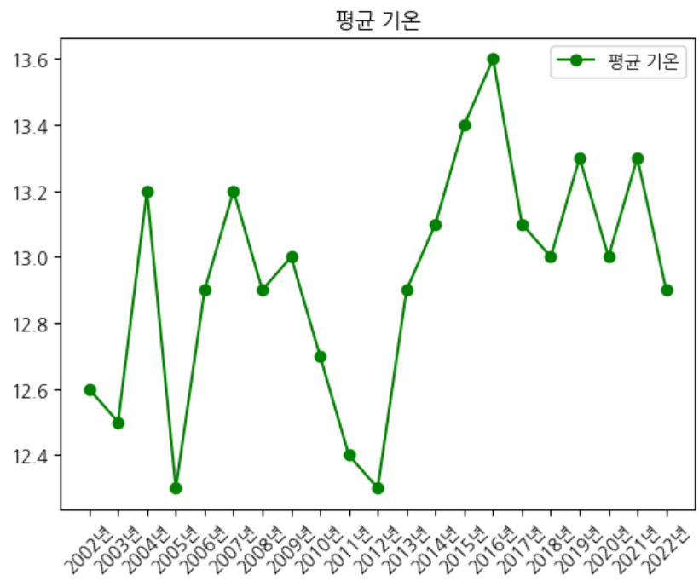
연도별 최고 기온 및 평균 기온 변화

Slide 5
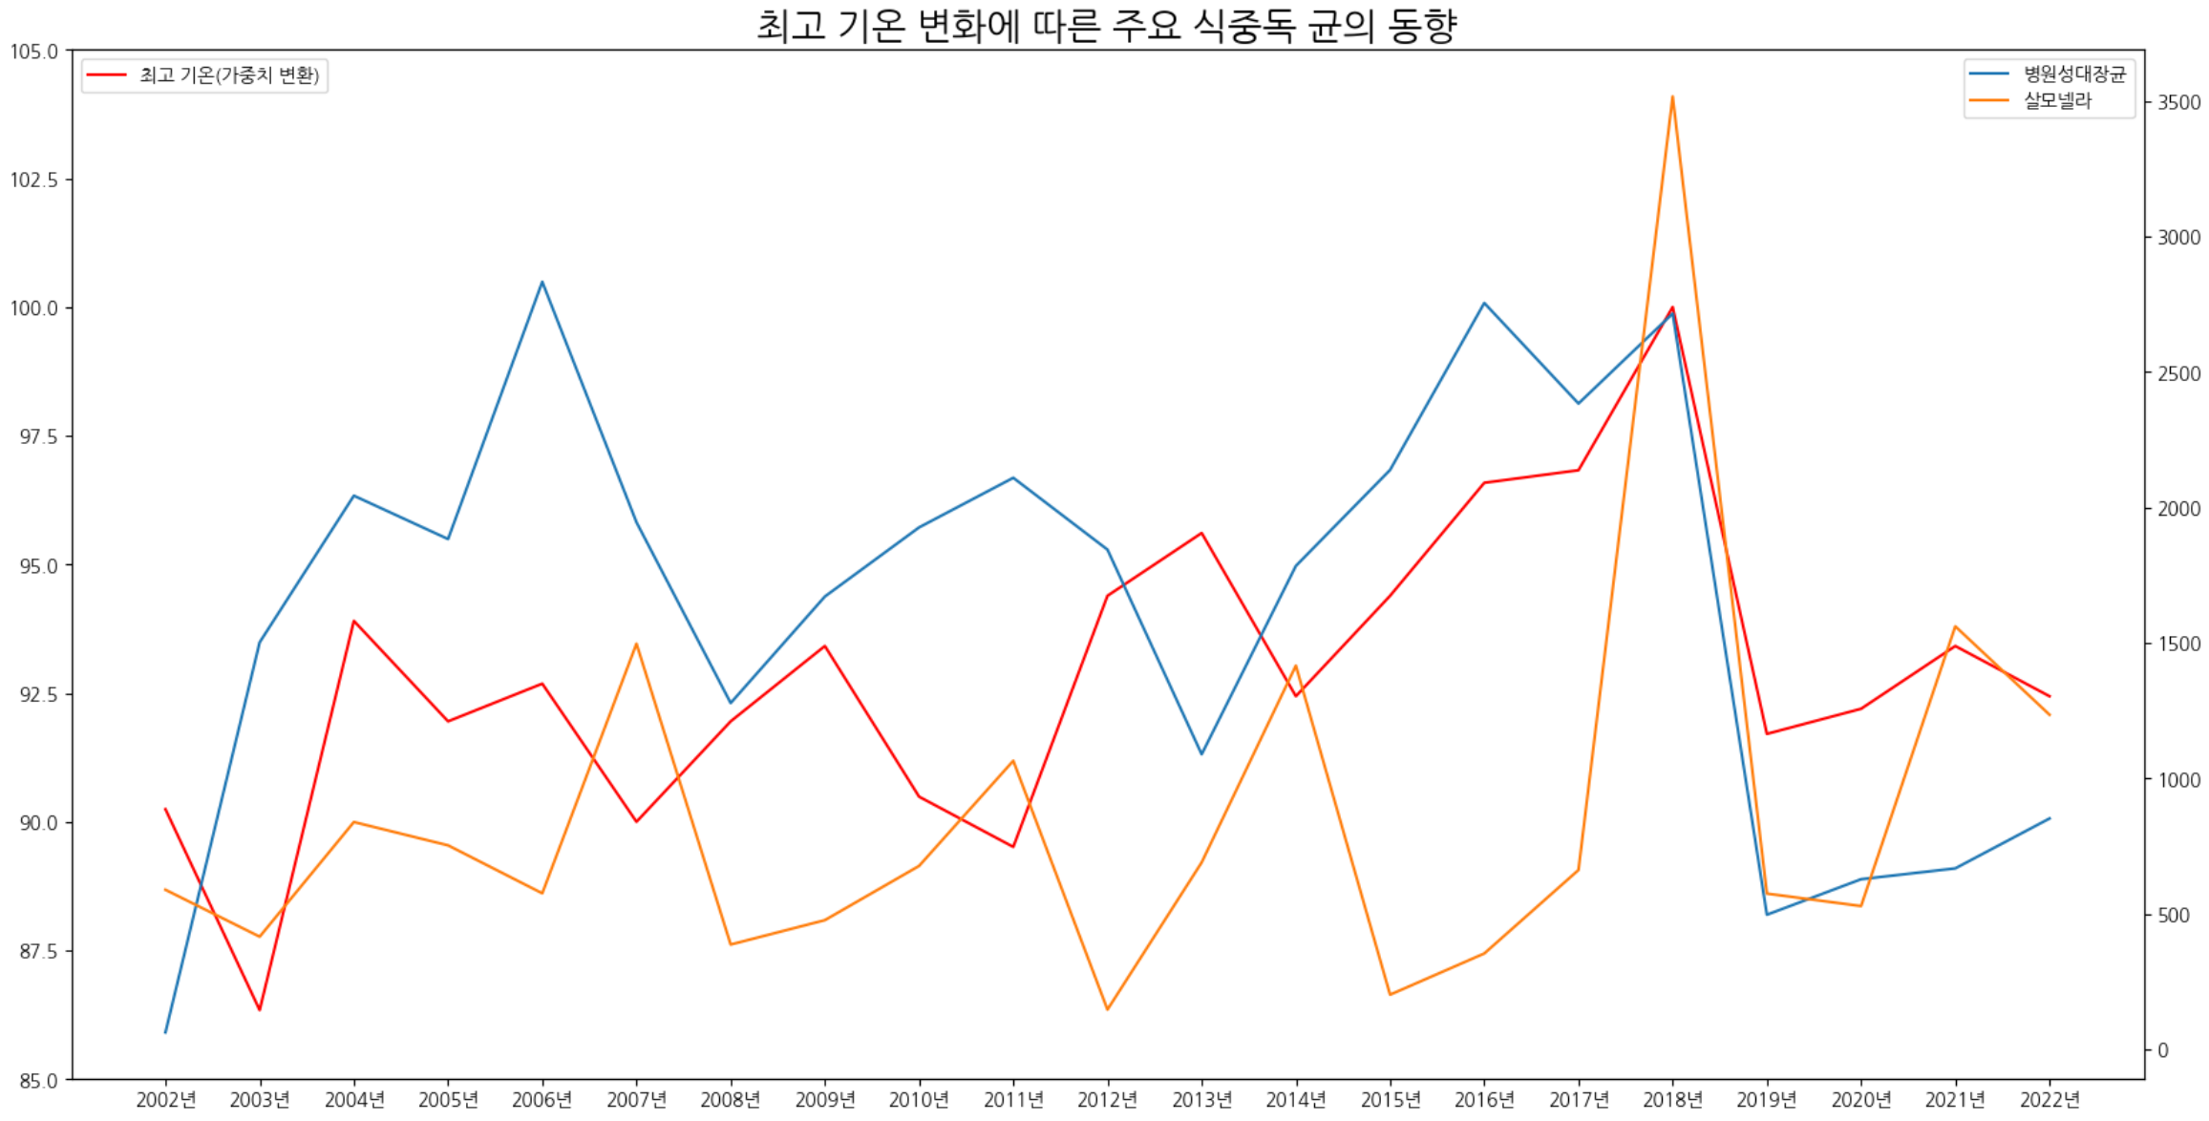
연도별 최고 기온 변화에 따른 주요 식중독 균의 동향

Slide 6
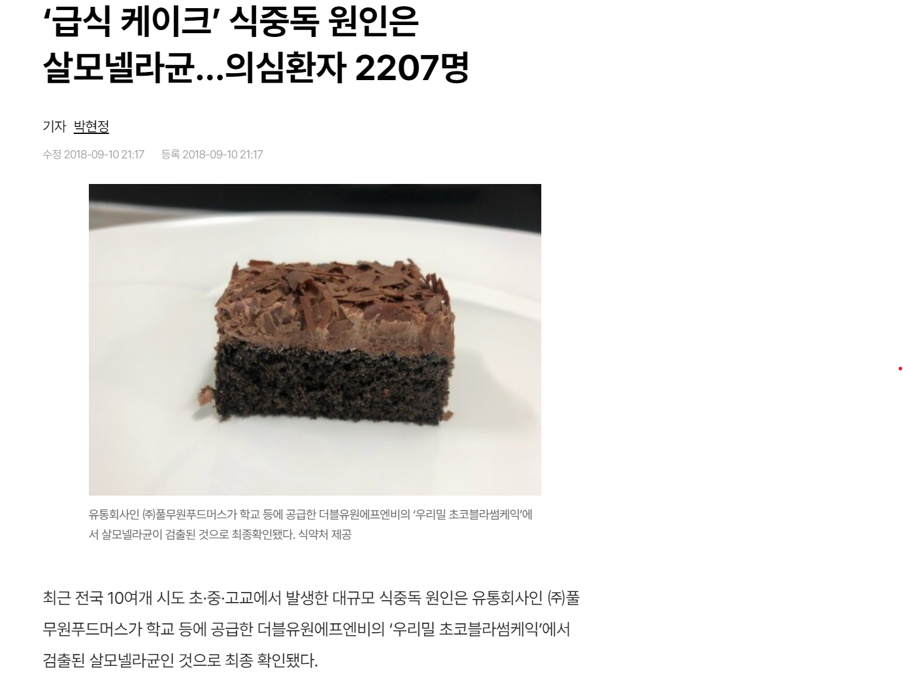
2018년 초코 케이크 학교 급식 집단 식중독 사태
식중독 전염병 특성상 개인보다는 집단의 형태로 나타나는 경우가 많음.
2018년은 유난히 더운 날이 많았고 최고 기온 또한 2000년 이후 최대를 기록할 정도로 더웠음.

Slide 7
식중독 추이 예측 및 정리
현재 지구온난화로 인해 기온의 지표들이 상승하는 경향을 보임.
기온의 상승과 식중독 균의 주요 균주인 병원성 대장균과 살모넬라균이 유사한 추세를 보임.
식중독 발병은 온도에 영향을 받지만 집단적 발생과 같은 상황적 요소도 영향을 받음.
앞으로 지구온난화가 지속된다면 기온의 상승은 미생물이 번식하기 더 좋은 환경을 제공하여 더 높은 발병률을 보일 것으로 예상됨.또한 기온이 상승함에 따라 새로운 균주가 식중독 균으로 출현할 가능성도 있어 보임.

